Slide 1



งานวัณโรค
กลุ่มงานควบคุมโรคติดต่อ
สำนักงานสาธารณสุขจังหวัดเชียงราย

Slide 2
จังหวัดเชียงราย ปี 2566
แผนการดำเนินงาน
ป้องกัน ควบคุม โรควัณโรค

Slide 3
ผลการดำเนินงานคัดกรอง
โรงพยาบาล......................... ปีงบประมาณ 2566
เป้าหมายคัดกรอง ไตรมาสที่ 1 ร้อยละ 50
ตัวอย่าง
ข้อมูล ณ วันที่ 31 ตุลาคม 2565

Slide 4
ผลดำเนินการตามตัวชี้วัด
1 อัตราความครอบคลุมการรักษาผู้ป่วยวัณโรครายใหม่และกลับเป็นซ้ำ
(Treatment coverage) จำแนกรายอำเภอ ปีงบ 2566
(ค่าเป้าหมาย 143 ต่อแสนประชากร)
ตัวอย่าง
21.84% 5.08% 6.17% 7.40% 6.57% 6.8% 7.24% 4.16% 2.42% 5.55% 9.09% 20.37% 6.25% 7.5% 7% 10.25% 2.77% 0% 9.51%
ข้อมูล ณ วันที่ 28 พ.ย.2565

Slide 5
ผลดำเนินการตามตัวชี้วัด
2 อัตราความสำเร็จการรักษาผู้ป่วยวัณโรคปอดรายใหม่ (Success rate)
จำแนกตามรายอำเภอ (เป้าหมาย ≥ ร้อยละ 88)
ตัวอย่าง
ข้อมูล ณ วันที่ 28 พย.2565

Slide 6
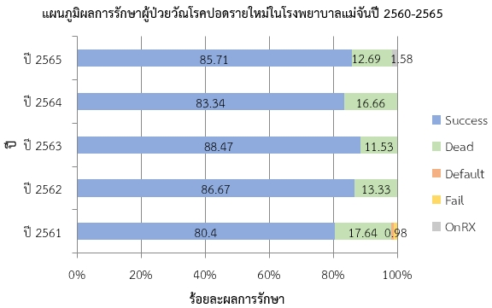
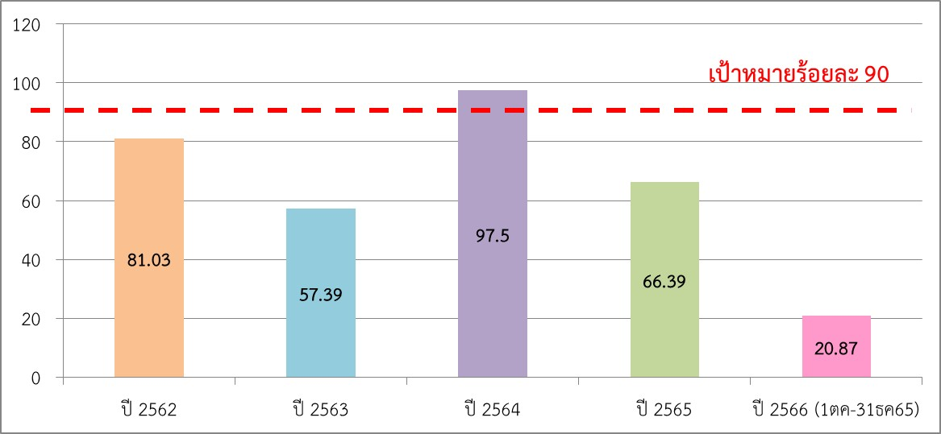
ประเด็นที่ 1 การดูแลผู้ป่วยวัณโรค
ผลการรักษาผู้ป่วยวัณโรคปอดรายใหม่ ปี 2561-2565
GAP
เป้าหมายร้อยละ 88
Success Rateในปี 2565 ยังไม่ผ่านเกณฑ์ เนื่องจากมีอัตราเสียชีวิตของผู้ป่วยวัณโรค (Dead Rate) เกินเกณฑ์
ตัวอย่าง
สาเหตุการเสียชีวิต - ผู้ป่วยวัณโรคปอด ร้อยละ 100
- ผู้ป่วยเพศชาย อายุ > 65 ปี , BMI < 18.5 , มีโรคประจำตัว COPD, CKD, B24, และดื่มสุรา
Treatment coverage Rate ในปี 2565 ยังไม่ผ่านเกณฑ์ เนื่องจากการค้นหาเชิงรุกติด ปัญหาของ Covid
- กลุ่มติดบ้านติดเตียง นำร่องตำบลแม่จัน คัดกรองได้ 3 ราย คิดเป็น 15%
เนื่องจากผู้ป่วยและญาติไม่สะดวกมารับบริการที่โรงพยาบาล
- กลุ่มติดสุรา (ในคลินิก) คัดกรองได้ 100% แต่กลุ่มติดสุรานอกคลินิก ไม่ได้รับการคัดกรองอย่างทั่วถึง
แผนพัฒนาต่อเนื่อง ในปี 2566
ความครอบคลุมการรักษาผู้ป่วยวัณโรครายใหม่ และกลับเป็นซ้ำ
ปี 2561-2565
1. มีการบูรณาการ โดยประสานพื้นที่ในการค้นหากลุ่มเสี่ยง ร่วมกับงานผู้สูงอายุ เพื่อคัดกรองโรควัณโรคโดยเฉพาะผู้สูงอายุที่ติดบ้านติดเตียง และผู้สูงอายุที่ไม่มีญาติดูแล
2. คัดกรองเชิงรุกในพื้นที่โดย CXR Portable และใช้ AI CXR Screening
3. การคัดกรองในโรงพยาบาล ในกลุ่มผู้สูงอายุ BMI < 20 ที่เข้ามารับการรักษาในรพ. เพื่อรับการตรวจ CXR
4. การใช้ TB-LAMP ช่วยในการตรวจหาเชื้อ/ตรวจยืนยันในกรณีที่เสมหะเป็นลบ
5. ส่งต่อผู้ป่วยเข้าสู่ระบบการติดตามเยี่ยมบ้าน ร่วมกับงาน COC และ รพ.สต. ในพื้นที่
6. การประเมินความเสี่ยงการเสียชีวิต (Risk score) ทุกราย
7. วิเคราะห์ผู้ป่วยวัณโรคที่เสียชีวิตร่วมกับอายุรแพทย์
8. ประสานโภชนากรสนับสนุนอาหารเสริมให้กับกลุ่มน้ำหนักน้อยหรือต่ำกว่าเกณฑ์
9. ผู้ป่วยวัณโรคร่วมกับมีปัจจัยเสี่ยงต่อการเสียชีวิต พิจารณาให้ Admit 2 สัปดาห์แรกของการรักษา
ปีงบประมาณ 2566
ค้นหาเพิ่มเติมอีกร้อยละ 69.13

Slide 7
Small Success ประจำปี 2566
รอบ 3 เดือน
รอบ 6 เดือน
รอบ 9 เดือน
รอบ 12 เดือน
ตัวอย่าง
√ อัตราการคัดกรองในกลุ่มเสี่ยงวัณโรค
- COPD อายุ > 60 ปี 22.59%
- CKD อายุ > 60 ปี 91.07%
- DM อายุ < 60 ปี 100%
- บุคลากรสาธารณสุข 97.18%
- กลุ่มอื่นๆ กำลังดำเนินการ
√ อัตราการส่งต่อและตอบกลับในการ เยี่ยมบ้านผู้ป่วยวัณโรค 35 %
√ อัตราการติดตามผู้ป่วย NCD ผล CXR ผิดปกติ 53.33%
อัตราการคัดกรองในกลุ่มเสี่ยงวัณโรค 50 %
อัตราการส่งต่อและตอบกลับในการเยี่ยมบ้านผู้ป่วยวัณโรค 50 %
√ วิเคราะห์ผู้ป่วยวัณโรคเสียชีวิตร่วมกับอายุรแพทย์ทุกราย 100%
อัตราการคัดกรองในกลุ่มเสี่ยงวัณโรค 70 %
อัตราการส่งต่อและตอบกลับในการเยี่ยมบ้านผู้ป่วยวัณโรค 70 %
ประชุมวิชาการแลกเปลี่ยนเรียนรู้งานวัณโรคกับภาคีเครือข่าย ประจำปี 2566
อัตราการคัดกรองในกลุ่มเสี่ยงวัณโรค 100 %
อัตราการคัดกรองผู้สัมผัสร่วมบ้าน 100 %
วิเคราะห์ผู้ป่วยวัณโรคเสียชีวิตร่วมกับอายุรแพทย์ทุกราย 100%
Success Rate 88 %
Treatment Coverage 90 %
อัตราการส่งต่อและตอบกลับในการเยี่ยมบ้านผู้ป่วยวัณโรค 100%

Slide 8
ประเด็นที่ การดูแลผู้ป่วยวัณโรค
ปัญหาและอุปสรรค/สิ่งที่เป็นปัญหาที่ผ่านมา
ความต้องการสนับสนุน/เขต/ส่วนกลาง
ตัวอย่าง
1. การคัดกรองในกลุ่มผู้ป่วยติดบ้านติดเตียง และกลุ่มติดสุรา (นอกคลินิก) พบผู้มารับบริการน้อย
1. คัดกรองเชิงรุกในพื้นที่โดย CXR Portable
และใช้ AI CXR Screening ช่วยการอ่านผล
2. การพัฒนาบุคลากรที่ปฏิบัติงานคลินิกวัณโรค
3. ขอสนับสนุนห้องปฏิบัติการเพื่อเป็น Node ในการตรวจหาเชื้อวัณโรคด้วยวิธี (TB- LAMP) เพื่อช่วยในการวินิจฉัยให้รวดเร็วขึ้น
2. ผู้ป่วยเสียชีวิตในระยะเข้มข้นของการรักษา
(เดือนที่ 1 และเดือนที่ 2)

Slide 9
แผนการออกคัดกรองเชิงรุก
1. ตำบล............ เป้าหมาย...............ราย วันที่จะออกคัดกรอง..........................
2. ตำบล............ เป้าหมาย...............ราย วันที่จะออกคัดกรอง..........................
3. ตำบล............ เป้าหมาย...............ราย วันที่จะออกคัดกรอง..........................
4. ตำบล............ เป้าหมาย...............ราย วันที่จะออกคัดกรอง..........................
5. ตำบล............. เป้าหมาย...............ราย วันที่จะออกคัดกรอง...........................

Slide 10

Thank You
กลุ่มงานควบคุมโรคติดต่อ
สำนักงานสาธารณสุขจังหวัดเชียงราย

